Slide 1
Evaluación del Aprendizaje con TIC en Pedagogía
Bienvenidos a esta presentación sobre la integración de tecnologías en la evaluación educativa.
Exploraremos herramientas y estrategias para futuros docentes en entornos digitales.
by Karen Macías

Slide 2
¿Por Qué Evaluar con TIC?
Modernización
Flexibilidad
Autonomía
Las TIC enriquecen el proceso evaluativo con formatos interactivos y dinámicos.
Permiten evaluaciones adaptadas a distintos ritmos y estilos de aprendizaje.
Fomentan la participación activa y el aprendizaje autodirigido del estudiante.

Slide 3
Objetivos de la Evaluación con TIC
Mejora continua
Potenciar el aprendizaje significativo
Retroalimentación
Información inmediata sobre el desempeño
Autonomía
Valoración del aprendizaje autodirigido

Slide 4
Dimensiones de la Evaluación con TIC
Profesores
Procesos
Análisis de prácticas docentes y metodologías aplicadas.
Monitoreo de la efectividad de las actividades educativas.
Estudiantes
Enfoques
Evaluación de competencias y conocimientos adquiridos.
Evaluación formativa durante el proceso y sumativa al final.

Slide 5
Ventajas de Usar TIC en la Evaluación
Retroalimentación instantánea
Registro automático
Las plataformas almacenan y analizan resultados sin intervención manual.
Los estudiantes reciben correcciones inmediatas sobre su desempeño.
Objetividad mejorada
Reducción de sesgos presentes en métodos tradicionales de evaluación.

Slide 6
Técnicas de Evaluación con TIC
Cuestionarios interactivos
Foros y blogs
Kahoot para evaluación gamificada
Espacios para argumentación escrita
Google Forms para encuestas estructuradas
Desarrollo de pensamiento crítico
Quizizz para pruebas con retroalimentación
Evaluación de la comunicación efectiva
Portafolios electrónicos
Seguimiento longitudinal del progreso
Compilación de evidencias de aprendizaje
Reflexión sobre el proceso formativo

Slide 7
Estrategias Innovadoras con TIC
Evaluación continua
Rúbricas automáticas
Evaluación entre pares
Microevaluaciones frecuentes mediante plataformas digitales.
Criterios predefinidos en sistemas de gestión de aprendizaje.
Estudiantes evalúan trabajos de compañeros usando herramientas colaborativas.

Slide 8
Selección de Herramientas TIC
Definir objetivos
Identificar qué se evaluará y cómo
Elegir herramientas
Socrative, Mentimeter, Quizizz según necesidades
Verificar criterios
Accesibilidad, usabilidad y adaptabilidad
Implementar
Integrar en la práctica docente

Slide 9
Desarrollo de Actividades Evaluativas
Paso 1: Consigna
Definir objetivos claros y criterios de evaluación.
Paso 2: Instrumento
Seleccionar y configurar la herramienta digital adecuada.
Paso 3: Retroalimentación
Diseñar mecanismos de respuesta automática o personalizada.

Slide 10
Actividades Interactivas: Ejemplos Prácticos
Simulaciones virtuales
Juegos educativos
Mapas conceptuales
Entornos de realidad virtual para evaluar competencias prácticas.
Gamificación como método de evaluación motivador y lúdico.
Herramientas como MindMeister para evaluar síntesis y relaciones.

Slide 11
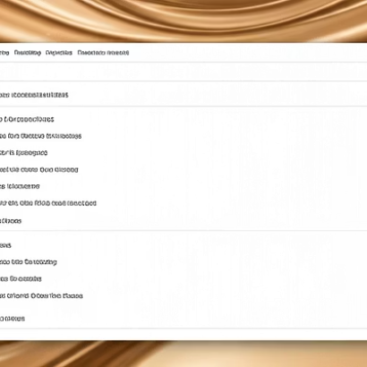
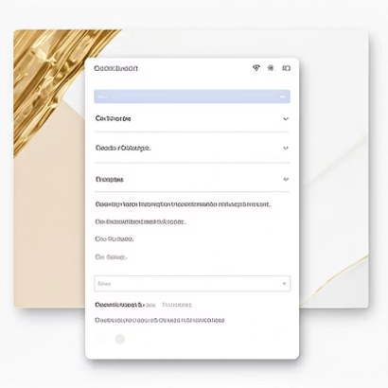
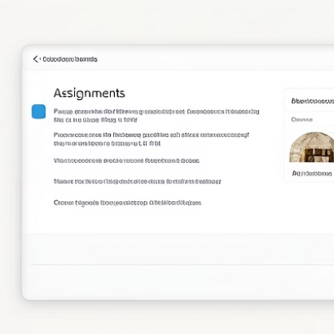
Entornos Virtuales de Evaluación
Las plataformas LMS como Moodle, Classroom y ofrecen entornos completos.
Las herramientas de videoconferencia facilitan evaluaciones orales sincrónicas.

Slide 12
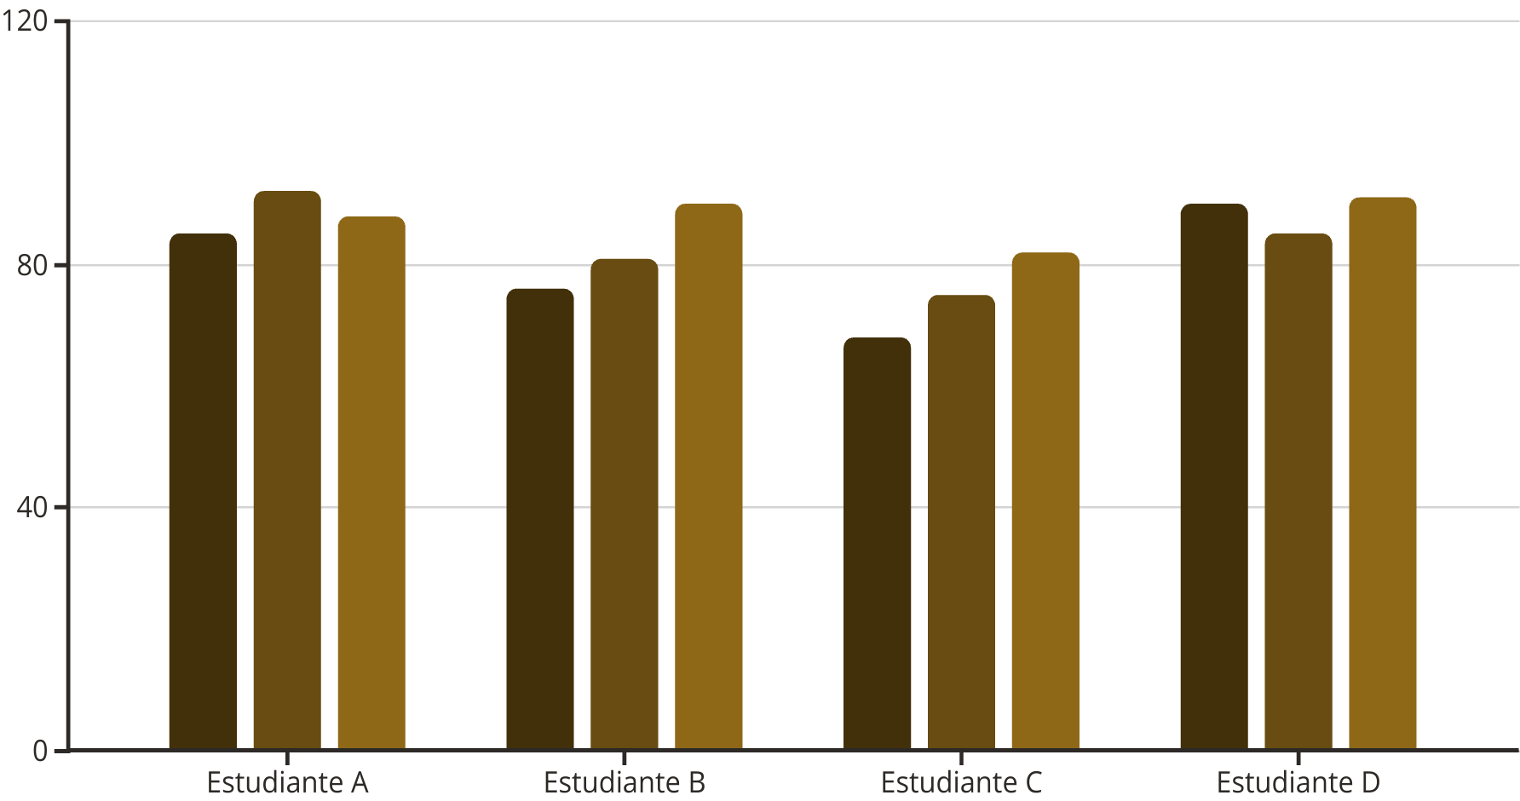
Monitoreo y Seguimiento en Tiempo Real
Las plataformas ofrecen analíticas de aprendizaje detalladas sobre el desempeño estudiantil.
Cuestionario 1
Cuestionario 2
Cuestionario 3
Los dashboards visualizan el progreso individual y grupal en tiempo real.

Slide 13
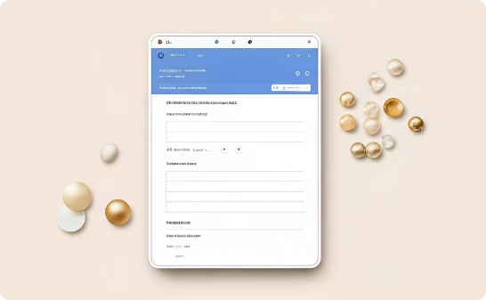
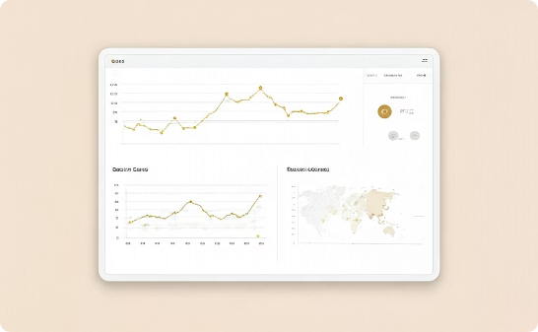
Retroalimentación Inmediata y Personalizada
Respuestas automáticas
Chatbots educativos
Análisis de datos
Google Forms permite configurar mensajes específicos según las respuestas del estudiante.
Asistentes virtuales resuelven dudas inmediatamente durante evaluaciones.
Los patrones de respuesta ayudan a ajustar estrategias pedagógicas.

Slide 14
Buenas Prácticas y Recomendaciones
Accesibilidad
Métodos mixtos
Garantizar que todos los estudiantes puedan acceder a las evaluaciones digitales.
Combinar estrategias tradicionales y digitales según el contexto educativo.
Integridad académica
Autorregulación
Implementar medidas que garanticen la honestidad en evaluaciones virtuales.
Fomentar la autoevaluación mediante herramientas de reflexión digital.

Slide 15
Desafíos y Consideraciones Éticas
Protección de datos
Garantizar la privacidad de la información estudiantil en plataformas digitales.
Cumplir con normativas de protección de datos personales en educación.
Brecha digital
Asegurar acceso equitativo a tecnologías para todos los estudiantes.
Ofrecer alternativas para quienes tienen limitaciones tecnológicas.
Uso responsable
Desarrollar políticas claras sobre el uso ético de plataformas evaluativas.
Educar sobre ciudadanía digital y responsabilidad en entornos virtuales.

Slide 16
Conclusiones y Perspectivas Futuras
100%
24/7
Inclusión
Disponibilidad
Las TIC permiten evaluaciones adaptadas a diversas necesidades educativas.
Acceso permanente a recursos evaluativos en entornos híbridos.
∞
Posibilidades
Infinitas oportunidades para innovar en la evaluación educativa.
Las TIC son aliadas clave para una evaluación más inclusiva y dinámica.
¡Te invitamos a explorar e innovar en tu futura práctica docente!

